Slide 1



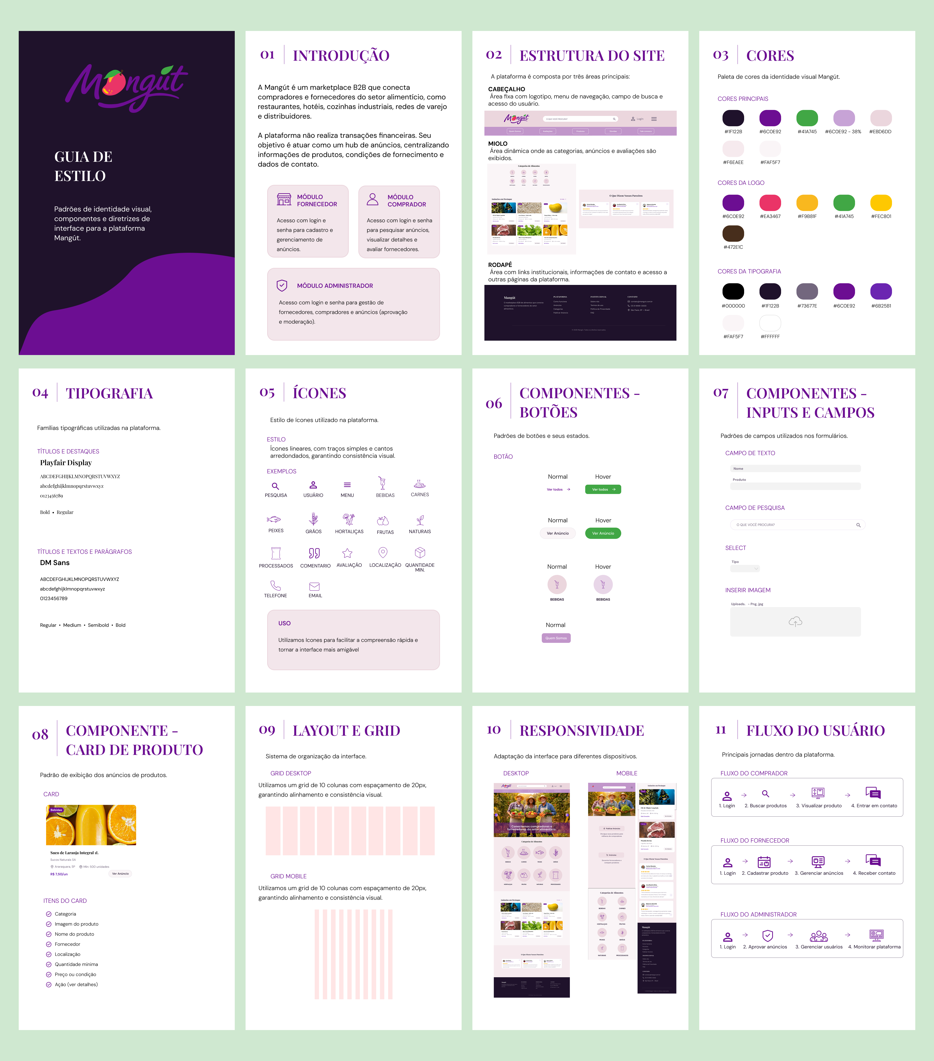

PROJETO MANGÚT
Bruno Faccio, José Aguiar, Luiza Sardinha, Maria Luisa
Orientadores: Eduardo Savino, Ronaldo Araújo, José Buesso, Francisco Escobar, Adriano Félix
O PROBLEMA
RESULTADOS
A empresa Mr. Nuts apresentou a proposta de desenvolvermos uma plataforma web no formato marketplace B2B (Business to Business), com o objetivo de facilitar a conexão entre compradores, fornecedores e colaboradores. A plataforma atuaria como um hub de anúncios, centralizando e compartilhando informações relevantes para reduzir o tempo de busca e os riscos na seleção de fornecedores, sem intermediar relações comerciais diretas, ou seja, sem funcionalidades de pagamento ou checkout.
A plataforma Mangút demonstrou ser uma solução eficiente para conectar compradores e fornecedores em um ambiente digital organizado e intuitivo. A estrutura bem definida do site, com separação clara entre módulos (comprador, fornecedor e administrador), permitiu uma navegação fluida e reduziu a complexidade das operações.
INTRODUÇÃO
Guia de estilo Mangút
A PROPOSTA
Após analisarmos a proposta e validarmos os requisitos com o cliente, decidimos revitalizar e renovar completamente a marca. Assim, demos início à Mangút, uma plataforma B2B desenvolvida para atender a todas as necessidades apresentadas. O nome “Mangút” tem origem no idioma do povo Krenak e significa “comida” ou “comer”, trazendo consigo um conceito forte e alinhado ao propósito do negócio. A partir dessa ideia, construímos uma identidade com potencial simbólico e cultural, refletindo conexão, nutrição e troca.
Fonte: Autoria Própria (2026)
A padronização visual, com uso consistente de cores, tipografia e componentes, contribuiu diretamente para uma experiência do usuário mais profissional e confiável. A responsividade implementada permitiu que a plataforma funcione bem em diferentes dispositivos, ampliando o alcance e acessibilidade.
TECNOLOGIAS UTILIZADAS
REFERÊNCIAS
Aqui buscamos utilizar tecnologias modernas e atualizadas que atendessem plenamente às nossas necessidades. Diante disso, temos:
JavaScript
HTML
Visual Code
MySQL Workbench
Essas ferramentas funcionaram muito bem.
CACAU SHOW. Login disponível em: https://www.cacaushow.com.br/login?rurl=1. Acesso em: 2026.
MONDELĒZ INTERNACIONAL. Sobre a empresa no Brasil. Em https://www.mondelezinternational.com/brazil/. Acesso em: 2026
IV SEMANA FECAP DE TECNOLOGIA - 2026
Fundação Escola de Comércio Álvares Penteado - FECAP

